Slide 1


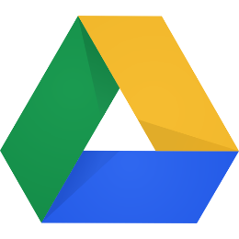
Переваги та недоліки хмарного сховища Google

Slide 2
Що таке хмарне сховище Google Drive?
Google Drive — це хмарне сховище, яке належить компанії Google Inc., що дозволяє користувачам зберігати свої дані на серверах у хмарі і ділитися ними з іншими користувачами в Інтернеті¹. Google Drive включає Google Документи, Таблиці та Презентації, офісний пакет, який дозволяє спільно редагувати документи, електронні таблиці, презентації, малюнки, форми, і багато іншого.

Slide 3
Переваги хмарного сховища Google
Сумісність з усіма операційними системами.
Доступ до Google Drive з будь-якого пристрою, підключеного до Інтернету.
Інтуїтивно зрозумілий простий інтерфейс.
Гнучке керування доступом до файлів.
Можливість зберігати будь-які файли.
Немає обмежень на розмір файлу.
Можливість резервного копіювання системних даних та налаштувань.
Можливість одночасного редагування файлу декількома людьми в режимі реального часу.
Безкоштовні 15 ГБ для збереження даних кожного користувача.
Зручна взаємодія з іншими сервісами Google завдяки єдиному обліковому запису.

Slide 4
Недоліки хмарного сховища Google
Робота з сервісом цілком залежить від доступу до Інтернету користувача⁷. Вiдсутнiсть або погане з'єднання робить перегляд та редагування файлiв практично неможливим⁷.
Проблеми з безпекою важливих даних – будь-який файл, що потрапив в Інтернет, стає потенцiйно уразливим до похищення та інших дій.
Обмежений обсяг бескоштовного зберігання – для додаткового простору потрібно платити.

Slide 5
Висновок
Хмарне сховище Google Drive надає користувачам безлiч переваг, таких як безпечне зберiгання даних, гнучке керування доступом до файлiв та можливiсть одночасного редагування файлiв. Однак, як i будь-який iнший сервiс, вiн має свої недолiки. Користувачам слiд бути обережними щодо можливих проблем з доступом до Інтернету та безпекою важливих даних. Завжди слiд розглядати цi фактори перед використанням будь-якого хмарного сховища.

